Slide 1


Slide 2

Но где бы ни бывали мы,
Тебя не забывали мы,
Как мать не забывают сыновья...
Простая и сердечная,
Ты — юность наша вечная,
Учительница первая моя!
«Школьный вальс»
(слова М. Матусовского,
музыка И. Дунаевского)

Slide 3


Всемирный день учителя
Профессиональный праздник работников сферы образования: преподавателей школ, училищ, институтов, школ искусств, домов детского творчества и т.д.

Slide 4


Всемирный день учителя
Отмечается с 1994 года ежегодно

Slide 5

Всемирный день учителя
В этот день, 5 октября 1966 года, созванная ЮНЕСКО и Международной организацией труда конференция приняла Рекомендацию «О положении учителей» — первый международный документ, определяющий условия труда учителей.

Slide 6

Всемирный день учителя
Работа учителя требует огромного терпения. К учителям предъявляется много требований, и на первом месте стоят доверие, понимание учеников и отличное знание своего предмета. Учитель должен постоянно стремиться узнать что-то новое, быть в курсе последних открытий, владеть новыми информационными технологиями.
От учителя зависит и то, каким человеком станет его ученик.

Slide 7
День учителя в других странах
Китай
Польша
Бразилия
Аргентина
Албания
10 сентября
14 октября
15 октября
11 сентября
7 марта
Беларусь, Казахстан, Латвия, Украина –
в первое воскресенье октября

Slide 8

День учителя в России
Россия с 1994 года отмечает День учителя по всемирному календарю — 5 октября. Ранее этот профессиональный праздник выпадал на первое воскресенье октября.

Slide 9

День учителя в России
В этот день учителя принимают поздравления от своих учеников, которые дарят им цветы и подарки.

Slide 10

День дублёра
Во многих школах России существует традиция объявлять День учителя днем самоуправления, когда ученики меняются местами с учителями. Учащиеся старших классов ведут уроки в младших классах. Из старшеклассников выбирают директора, завуча, учителей по всем предметам.

Slide 11

День учителя в России
В школах проводят праздничные концерты для учителей, стены украшают стенгазетами. В школу поздравить педагогов приходят выпускники.

Slide 12

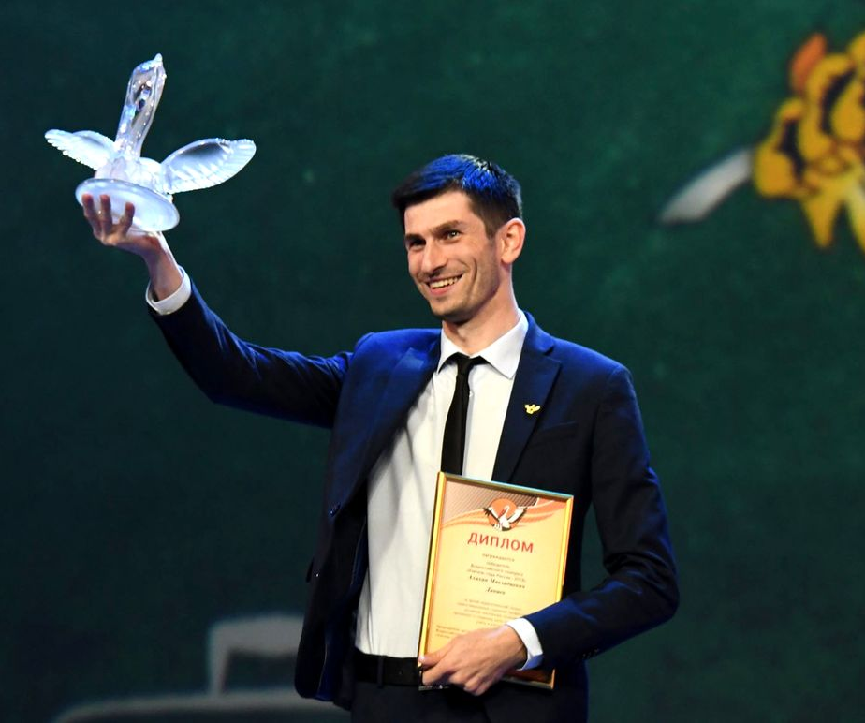
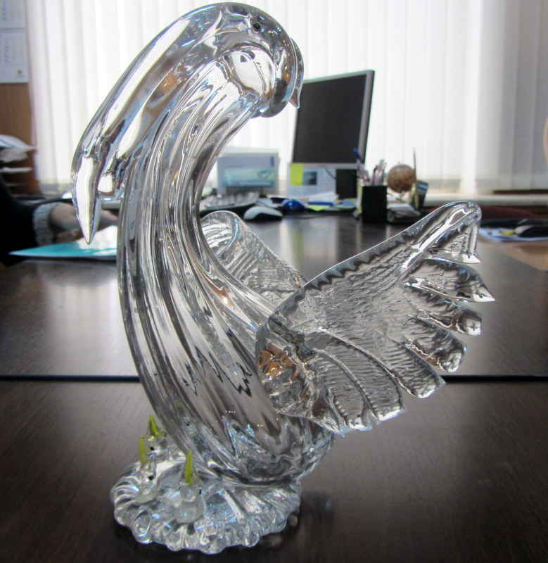
«Учитель года России»
С 1990 года проводится конкурс «Учитель года России».

Slide 13

Поговорки к празднику
Почитай учителя как родителя.
По ученику и учителя судят.
Учитель в школе что посев в поле.

Slide 14
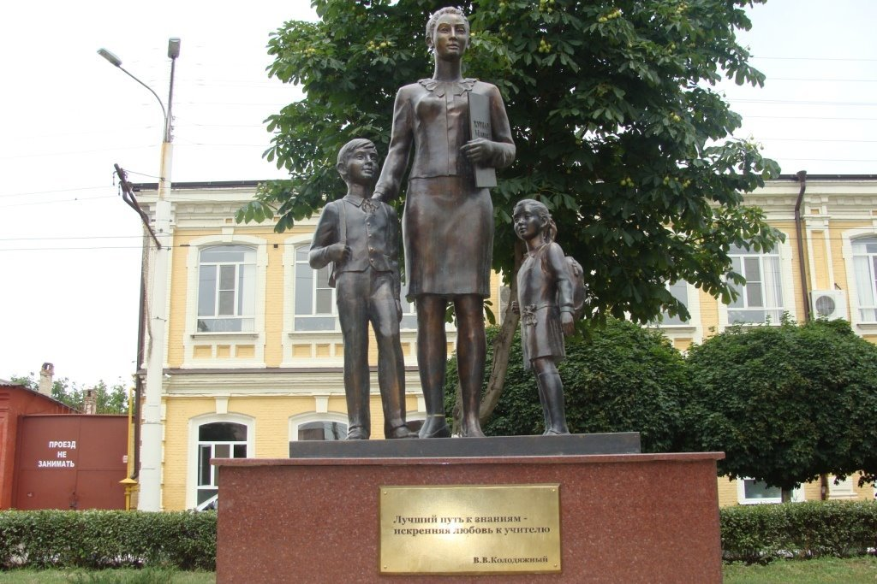
Памятник первому учителю в Армавире

Slide 15
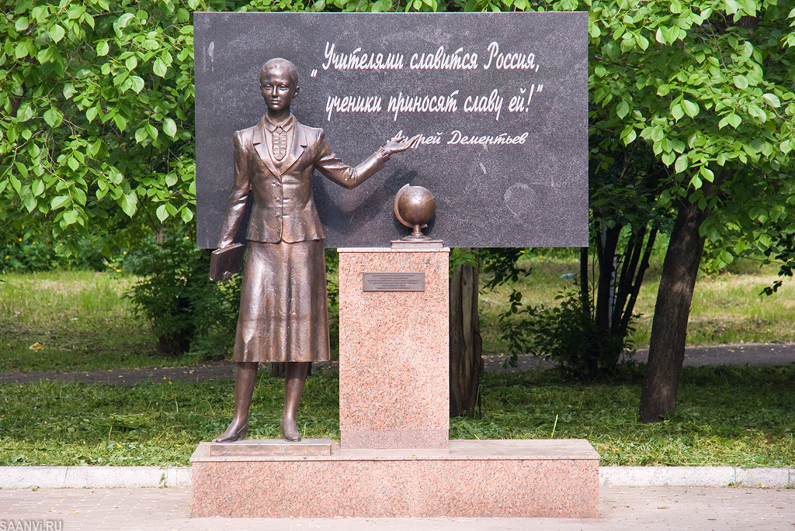
Памятник учителю
в Красноярске

Slide 16
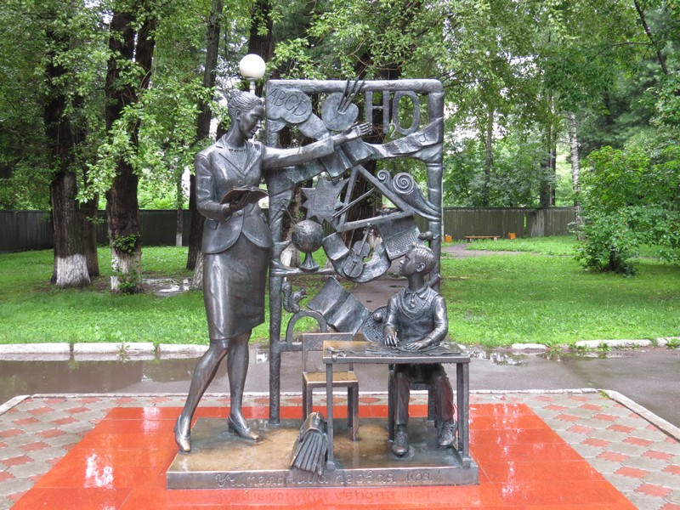
Памятник учителю
в Томске

Slide 17
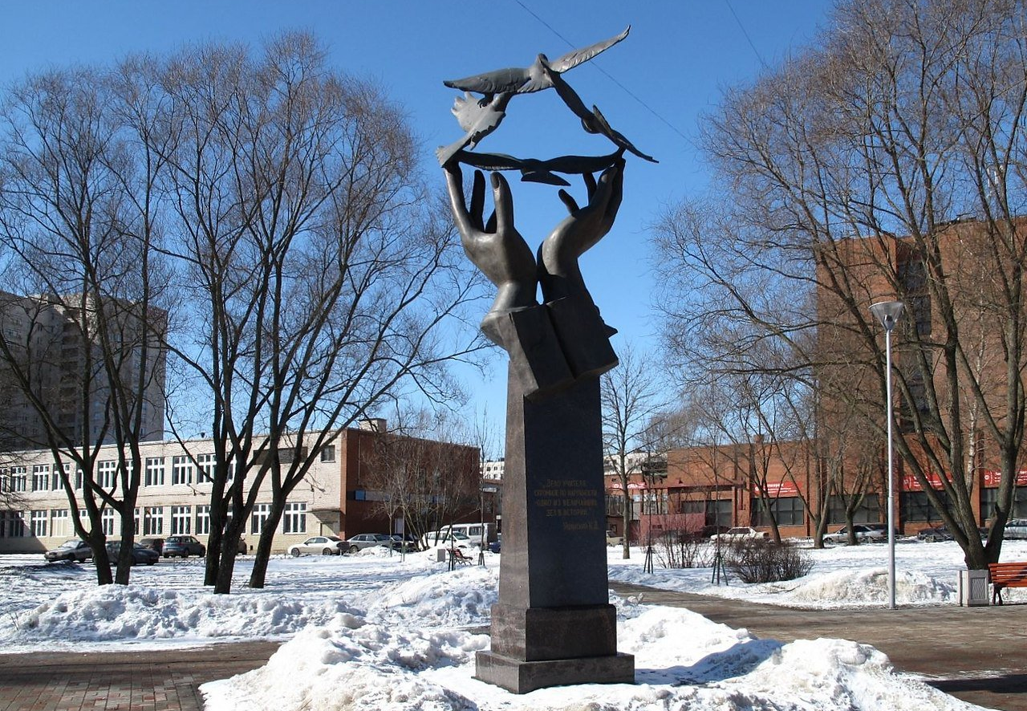
Памятник учителю
в Санкт-Петербурге

Slide 18
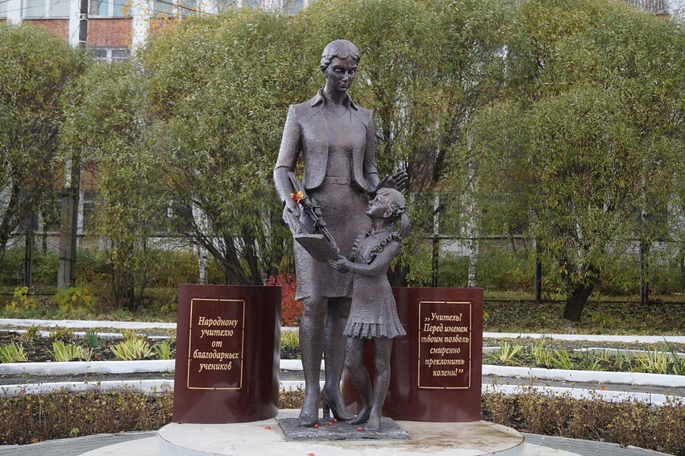
Памятник учителю
в Златоусте

Slide 19
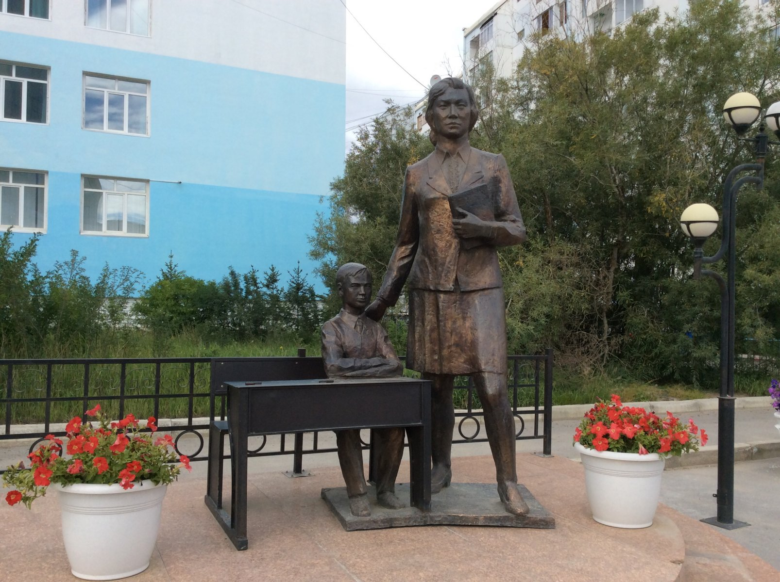
Памятник учителю
в Якутске

Slide 20
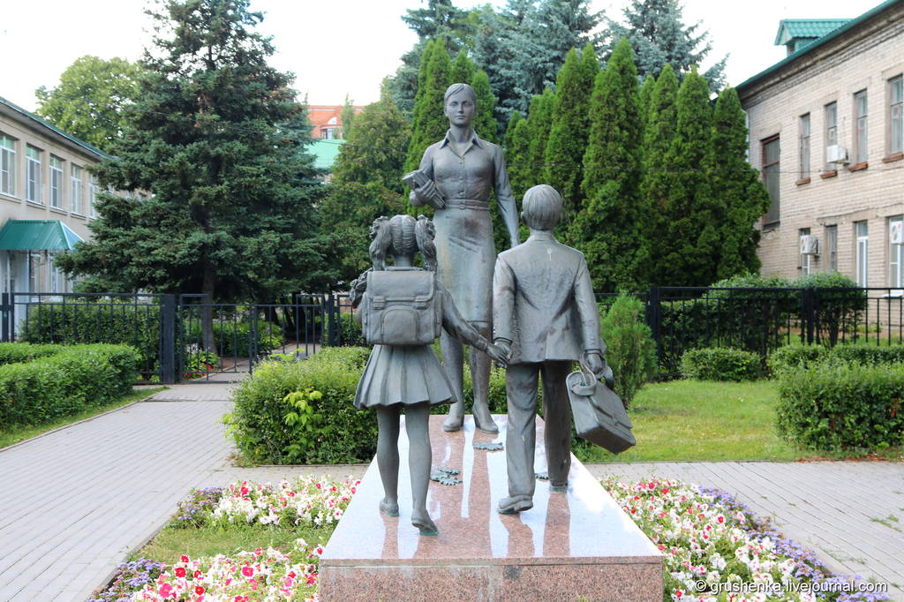
Памятник учителю
в Липецке

Slide 21
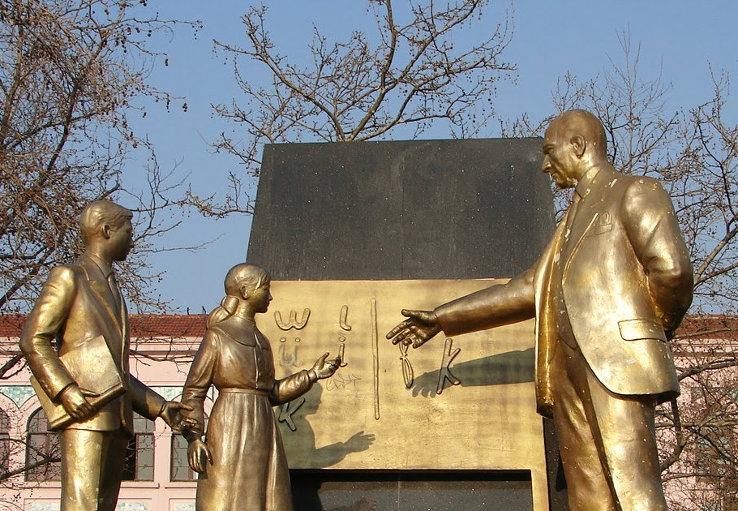
Памятник учителю
в Стамбуле (Турция)

Slide 22
Источники
Праздники России. Начальная школа / сост. И.Ф. Яценко. – 3-е изд., перераб. – М. : ВАКО, 2016. – 96 с. – (Школьный словарик).
https://teacher-of-russia.ru
https://www.calend.ru/holidays/0/0/160/
http://saanvi.ru/fac.php?f=img/photosession/zarisovki_037/zarisovki_037_102.html

